Slide 1
3.3 Wartung und Reparatur von Systemkomponenten (Nichtwärmepumpe)
Block 3: Überwachung und Wartung von geothermischen Anlagen

Slide 2
Modulziele
Willkommen im Modul: "Wartung und Reparatur von Systemkomponenten (Nichtwärmepumpe)".
Am Ende dieses Moduls werden Sie:
wissen, welche Teile gewartet werden müssen
die Standard-Wartungsverfahren kennen
das System gemäß den Richtlinien warten können
die häufigsten Fehler und Fehlfunktionen kennen
wissen, wie man systematisch auf Fehlfunktionen untersucht.
Lösungen für Fehlfunktionen finden können
defekte Teile reparieren können
Notes:
Richtlinien für den Trainer
Diese ppt-Datei ist eine Vorlage, die von den Anbietern der beruflichen Bildung verwendet werden kann, damit sie das Trainingsmaterial vorbereiten können.
Wir empfehlen 30 bis 40. ppt Folien für eine (1) Stunde des Trainingsprogramms.
Es gibt 3 vordefinierte Folien, die von Ihnen ausgefüllt werden müssen, mit den Titeln "Modulziele", "Schlussfolgerung", "Ende des Moduls".
Das Material sollte in einem bearbeitbaren Format gesendet werden.
Empfohlene Schriftart: Arial
Erforderliche Schriftgröße: 16
Empfohlener Zeilenabstand: 1,5
Die ppt/pptx-Datei sollte eine klare Struktur und definierte Einheiten sowie eindeutige Slide-Titel aufweisen.
ppt/pptx Folieninhalte sollten die vordefinierten Ränder nicht überschreiten.
Bilder, Diagramme usw. sollten mit einer Beschreibung versehen sein.
Wenn Sie Verständnisfragen (Multiple Choice, Multiple Response, True/False, Matching etc.) einbeziehen möchten, um das Verständnis der Theorie zu verbessern, sollten Sie diese in der ppt/pptx-Datei einbinden.
Fragen, die für die Selbsteinschätzung und abschließende Beurteilungsaufgaben verwendet werden, sollten einem vordefinierten Format folgen, das von SQLearn in einer xls-Datei gesendet wird.

Slide 3
Einführung
Wartung der Heizungsanlage (ohne Wärmepumpe)
Die folgenden Teile der Heizungsanlage sind wartungspflichtig oder müssen bei Bedarf ausgetauscht werden
- Puffer
- Ausdehnungsgefäß
- Temperaturfühler
- Fußbodenheizung
Für die Wartung und Reparatur der Wärmepumpe siehe Unit 3.2 und 3.3.

Slide 4
Einführung
Wartung der Heizungsanlage (ohne Wärmepumpe)
In der Regel schreiben die Hersteller Wartungsintervalle und den Wartungsumfang für alle Komponenten vor.
Lesen Sie die Produkthandbücher sorgfältig durch und befolgen Sie die Anweisungen des Herstellers, um sicherzustellen, dass die Heizungsanlage langfristig voll funktionsfähig bleibt.

Slide 5
Pufferspeicher
Nach Angaben der meisten Hersteller werden Pufferspeicher als "wartungsfrei" eingestuft. Abhängig von der Konstruktion und den Herstellerrichtlinien sollten Sie jedoch in bestimmten Abständen Ihren Pufferspeicher überprüfen.
Die Wartung beschränkt sich in der Regel auf eine Sichtprüfung.
- die Isolierung ist vollständig intakt
- Undichtigkeiten oder Spuren von Korrosion können erkannt werden.
- die Verbindungen sind intakt

Slide 6
Pufferspeicher
Treten Defekte am oder im Pufferspeicher auf (z.B. Korrosion oder defekter Wärmetauscher), ist eine Reparatur in der Regel nicht möglich. Im Zweifelsfall muss dann der Speicher ausgetauscht werden.
Defekte an Ventilen des Hydrauliksystems - z.B. ein Rückschlagventil der Trinkwasserleitung - können durch Austausch des defekten Teils behoben werden.

Slide 7
Ausdehnungsgefäß
Bei größeren Druckverlusten im Heizkreis kann ein Defekt im Ausgleichsbehälter der Heizung die Ursache sein. Dieser hat die Aufgabe, Druckschwankungen im Heizkreis auszugleichen. Im Wasserkreislauf einer Heizungsanlage herrschen dynamische Druckverhältnisse: Um zu verhindern, dass das zunehmende Flüssigkeitsvolumen Schäden verursacht, ist ein Ausdehnungsgefäß Teil des Heizsystems. Es absorbiert das überschüssige Wasser aus dem Kreislauf und hält den Druck konstant, wenn sich das Wasservolumen ändert. Beim Abkühlen der Heizungsanlage fließt das Wasser zurück.

Slide 8
Ausdehnungsgefäß
Eine flexible Gummimembran teilt das Ausdehnungsgefäß in zwei Kammern. Eine Kammer enthält das ein- und austretende Wasser, die andere enthält Stickstoff.
Nach jahrelangem Betrieb kann die Gummimembran ihre Elastizität verlieren, porös werden oder sogar brechen. Das Gas entweicht dann, der Gegendruck ist falsch und es kann keine Kompensation erfolgen.
Ein defektes Ausdehnungsgefäß muss ausgetauscht werden.

Slide 9
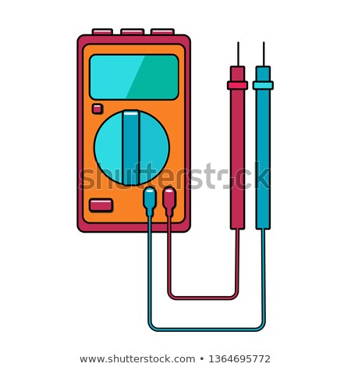
Temperaturfühler
Defekte Temperatursensoren (sowohl für die Außentemperatur als auch für die Raumtemperatur) melden falsche Werte an die Wärmepumpe, weshalb die Wärmezufuhr falsch ist.
Der defekte Sensor kann gemessen werden,
um sicherzustellen, dass ein Defekt vorliegt.
Notes:
Pic shutetrstock

Slide 10
Temperaturfühler
Dazu muss die Kennlinie des Sensors bekannt sein.
Aktive Sensoren
Messen die Temperatur
Messen die Spannung
Vergleichen mit der Kennlinie
Passiver Sensor
Messen die Temperatur,
Widerstandsmessung
Vergleichen mit der Kennlinie
Defekte Temperatursensoren müssen ausgetauscht werden.

Slide 11
Fußbodenheizung
Fußbodenheizungen sind langlebige Systeme, die nur minimale Wartung und Reparatur erfordern. Da die Fußbodenheizung jedoch fest in der Bodenstruktur installiert ist, ist es ratsam, das System regelmäßig zu warten, um Schäden oder Beeinträchtigungen frühzeitig zu erkennen.
Die Reparatur von defekten Fußbodenheizungsrohren ist wesentlich komplexer, da sie i.d.R. fest im Fussboden verbaut sind.

Slide 12
Fußbodenheizung
Die Wartung der Fußbodenheizung sollte erstmals ca. 10 Jahre nach der Inbetriebnahme durchgeführt werden. Danach sollte das Wartungsintervall ca. 2-5 Jahre betragen.
Die Wartung umfasst folgende Punkte
- Visuelle und funktionelle Prüfung aller Komponenten
- Entlüftung des Systems
- Spülen der Anlage
- Falls nötig ein hydraulischer Abgleich der Heizung

Slide 13
Fußbodenheizung
Visuelle und funktionelle Prüfung aller Komponenten
Heizt (oder kühlt) die Fußbodenheizung alle Räume wie vorgesehen? Oftmals gibt es bereits Hinweise vom Anwender, dass einzelne Heizkreise nicht mehr richtig funktionieren.
Funktionieren alle Ventile, Thermostate und Stellglieder einwandfrei?
Gibt es Undichtigkeiten?

Slide 14
Fußbodenheizung
Visuelle und funktionelle Prüfung aller Komponenten
Besteht der Verdacht, dass nicht alle Heizkreise gleichmäßig durchströmt werden und die Räume daher nicht gleichmäßig erwärmt werden, kann eine thermografische Aufnahme des Bodens gemacht werden, um Fehlfunktionen aufzudecken.

Slide 15
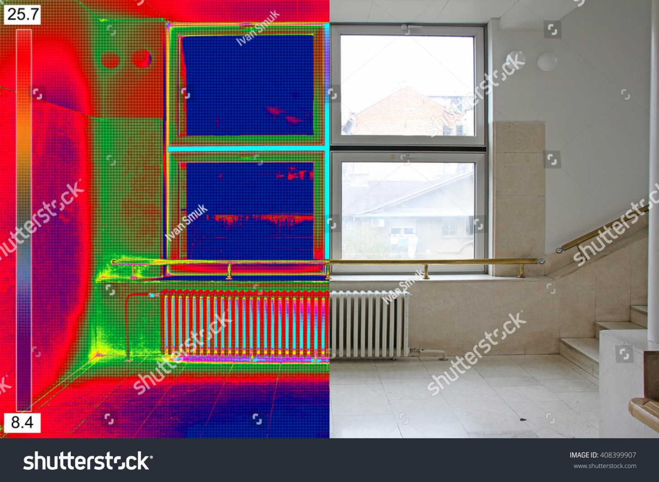
Fußbodenheizung
Visuelle und funktionelle Prüfung aller Komponenten
Notes:
Bildverschluss

Slide 16
Fußbodenheizung
Visuelle und funktionelle Prüfung aller Komponenten
Fehlerursachen können sein
- Luft im System
- Querschnittsverengung einzelner Heizkreise (Verlschlammung)
- Defekte Ventile
- Leckagen

Slide 17
Fußbodenheizung
Visuelle und funktionelle Prüfung aller Komponenten
Um die Mängel zu beheben, gehen Sie wie folgt vor
- Luft im System --> Entlüftung
- Querschnittsverengung einzelner Heizkreise (Verschlammung) --> Ausspülen
- Defekte Ventile --> Austausch der Ventile
- Undichtigkeiten --> Meißeln Sie den Boden auf und ersetzen Sie ihn.

Slide 18
Fußbodenheizung
Fußbodenheizung - Entlüftung
Luft dringt kontinuierlich in den Heizkreislauf ein (beim Befüllen oder durch Diffusion über Kunststoffrohre und Dichtungen). Die Installation eines Absorptionsluftabscheiders, auch Mikroblasenabscheider genannt, kann die Probleme langfristig beseitigen.

Slide 19
Fußbodenheizung
Fußbodenheizung - Entlüftung
Ablauf der Entlüftung
Jeder Heizkreis ist nacheinander mit einer Wasserleitung in der Vorlaufleitung verbunden.
Der Rücklauf wird mit einem Schlauch an einen geeigneten Ablauf angeschlossen.
Spülen Sie den Heizkreis, bis die gesamte Luft entwichen ist. Achten Sie auf den Druck (~2bar), da sonst der Druck über das Sicherheitsventil abgeblasen wird.
Füllen Sie die Heizkreise mit geeignetem Wasser (--> Modul xx).
Wiederholen Sie dies mit allen anderen Heizkreisen - Überprüfen Sie das System erneut.

Slide 20
Fußbodenheizung
Fußbodenheizung - Querschnittsverengung einzelner Heizkreise (Verschlammung)
Die Vorbereitungen für die Spülung der Fußbodenheizung sind weitgehend identisch mit denen für die Entlüftung.
Anschluss an Vor- und Rücklauf & Durchführung für jeden Heizkreis.
.

Slide 21
Fußbodenheizung
Fußbodenheizung - Querschnittsverengung einzelner Heizkreise (Verschlammung)
Die notwendigen höheren Druckverhältnisse werden durch einen Kompressor erzeugt. Dadurch entsteht ein leichter Überdruck im Rohrsystem, der Ablagerungen wie Schlamm und Schmutz löst. Das Spülmedium ist ein Gemisch aus Wasser und Luft. Je nach Verschmutzungsgrad muss der Prozess wiederholt werden. Zusätzlich kann ein Reinigungsmittel verwendet werden, das über einen längeren Zeitraum wirken muss. Die Spülung erfolgt, bis klares Wasser (ohne Verunreinigung) aus dem Rücklauf austritt.
Füllen Sie die Heizkreise mit geeignetem Wasser (--> Modul xx).
Überprüfen Sie das System erneut

Slide 22
Fußbodenheizung
Fußbodenheizung - ggf. hydraulischer Abgleich der Heizung
Die hydraulische Einstellung hätte während des Baus der Fußbodenheizung erfolgen sollen.
Ist dies nicht der Fall, kann dies auch nachträglich an bestehenden Systemen durchgeführt werden. (Modul xxx)
Die Vorgehensweise ist die gleiche wie bei neu installierten Systemen, möglicherweise ist die Datenerfassung (Raumheizslast, Rohrleitungssystem,...) komplizierter als bei neu installierten Systemen.

Slide 23
Fazit
Sie haben nun das Modul "Wartung und Reparatur von Systemkomponenten (Nichtwärmepumpe)" abgeschlossen und sind nun in der Lage:
zu wissen, welche Teile gewartet werden müssen
die Standard-Wartungsverfahren zu kennen
das System gemäß den Richtlinien warten zu können
die häufigsten Fehler und Fehlfunktionen zu kennen
zu wissen, wie man systematisch auf Fehlfunktionen untersucht.
Lösungen für Fehlfunktionen finden zu können
defekte Teile reparieren zu können

Slide 24
Ende der Einheit
3.3 Wartung und Reparatur von Systemkomponenten (Nichtwärmepumpe)

